Slide 1
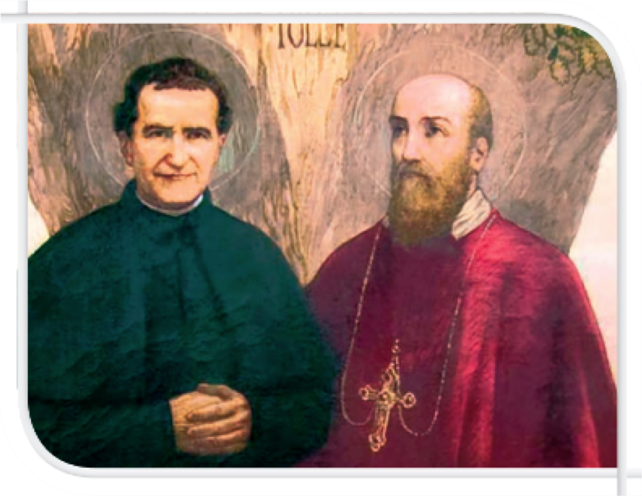
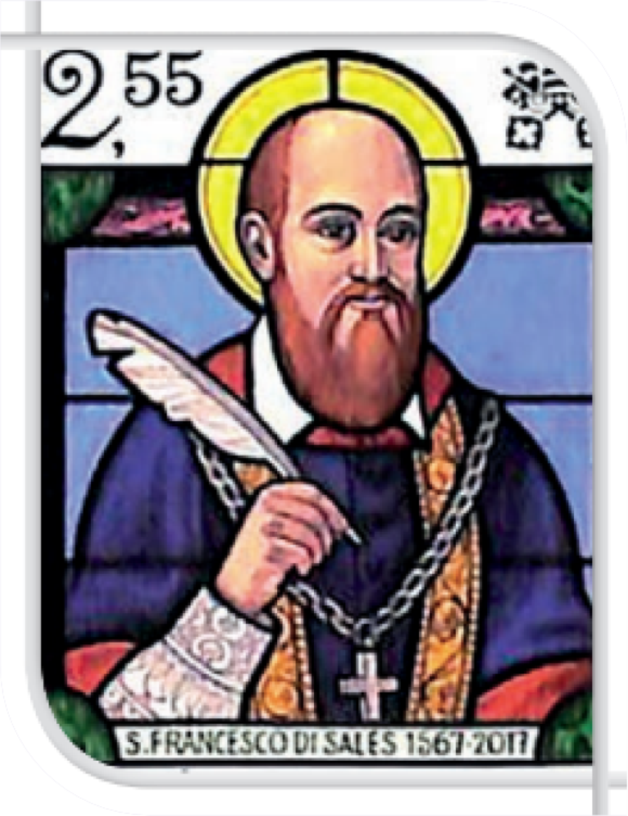
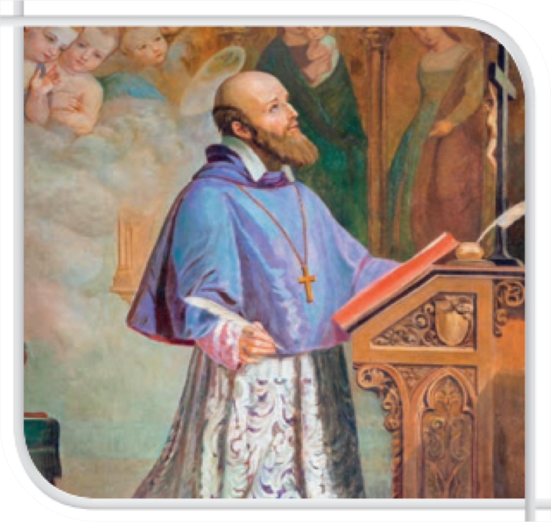
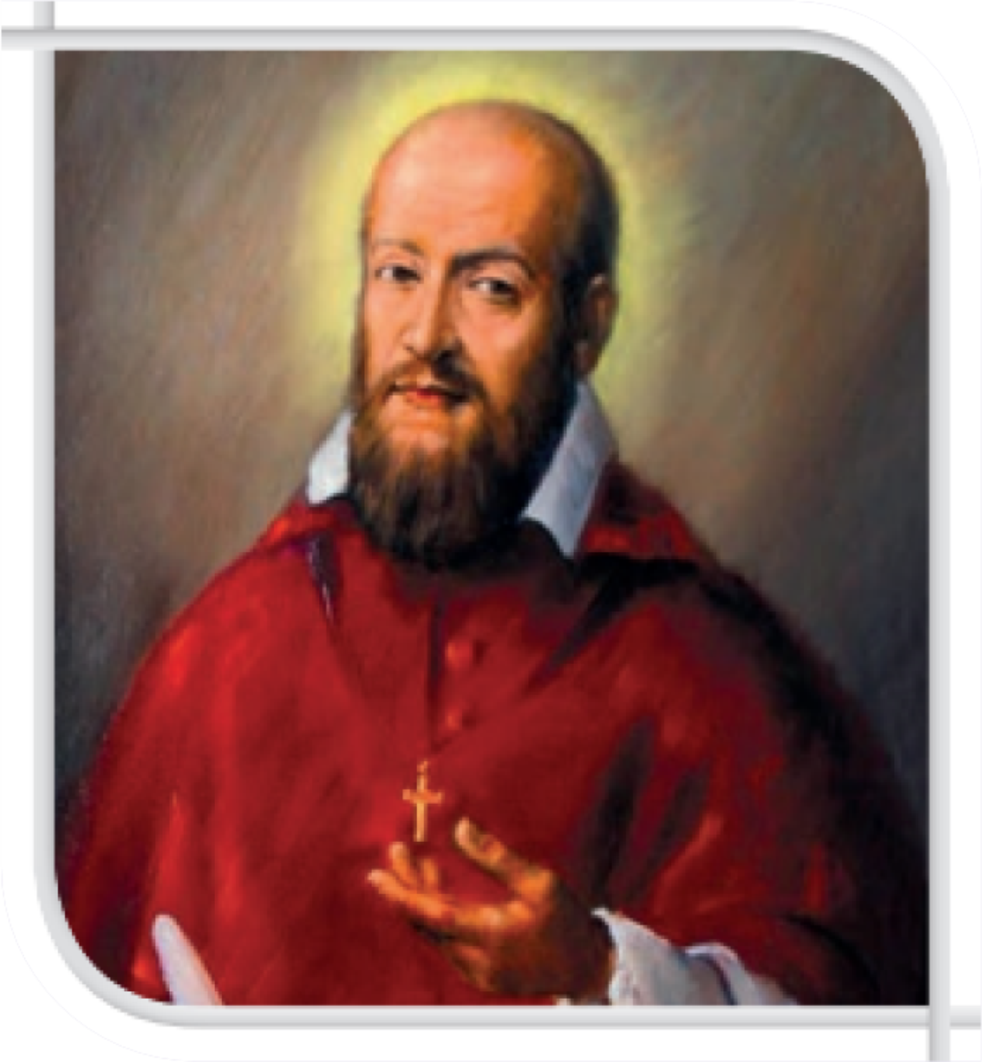
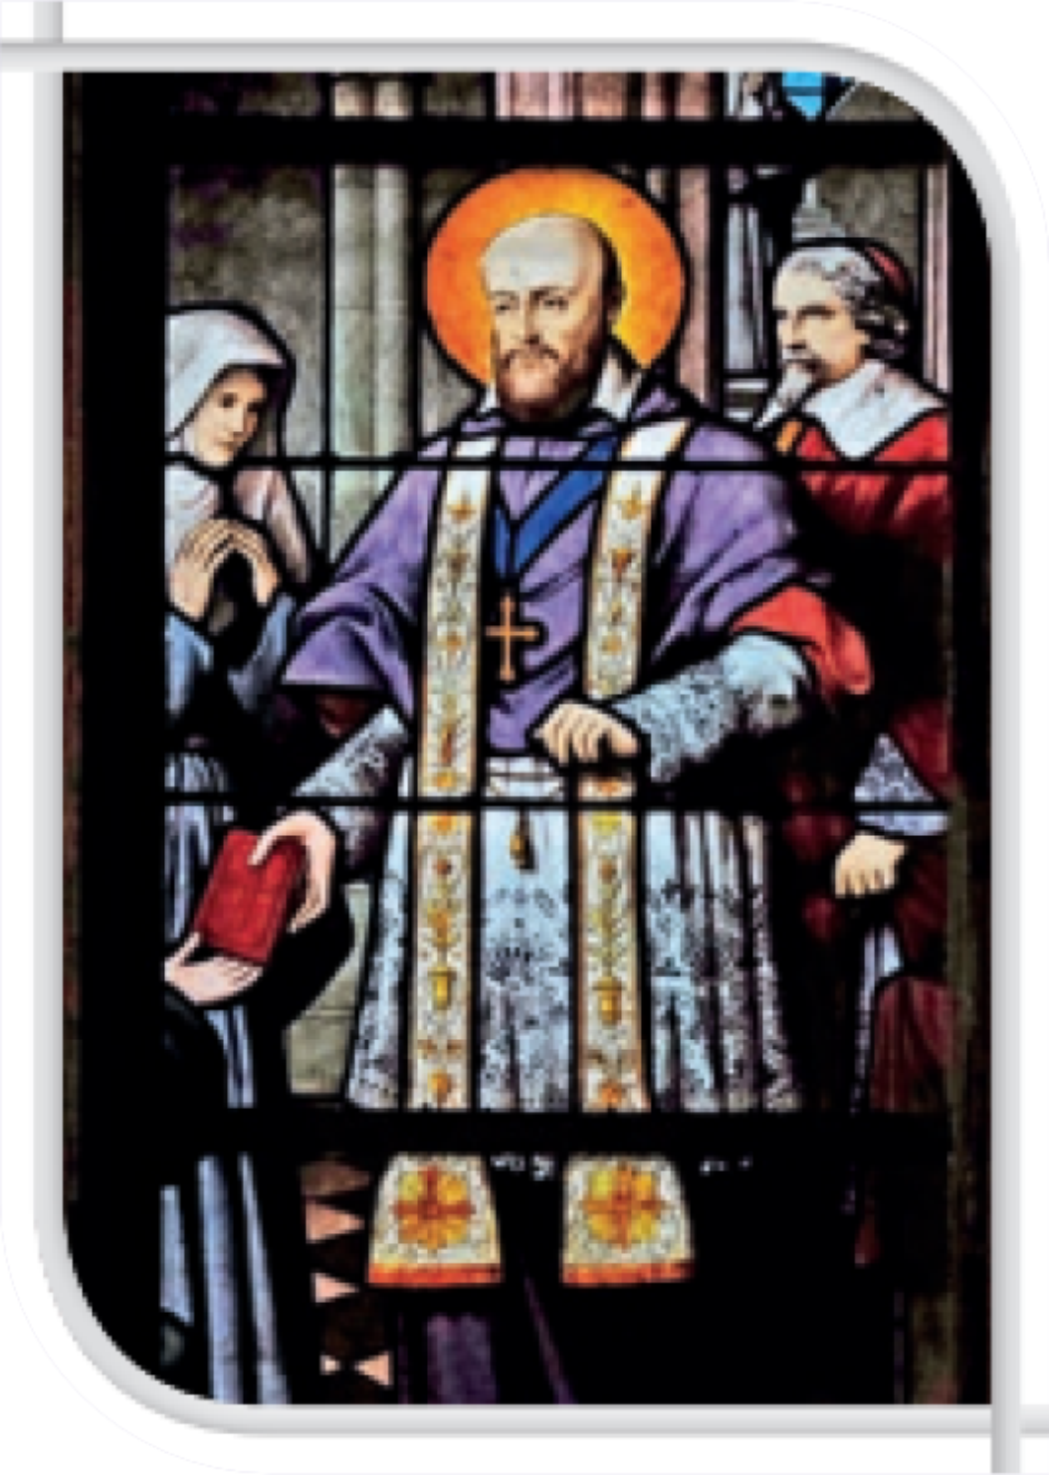
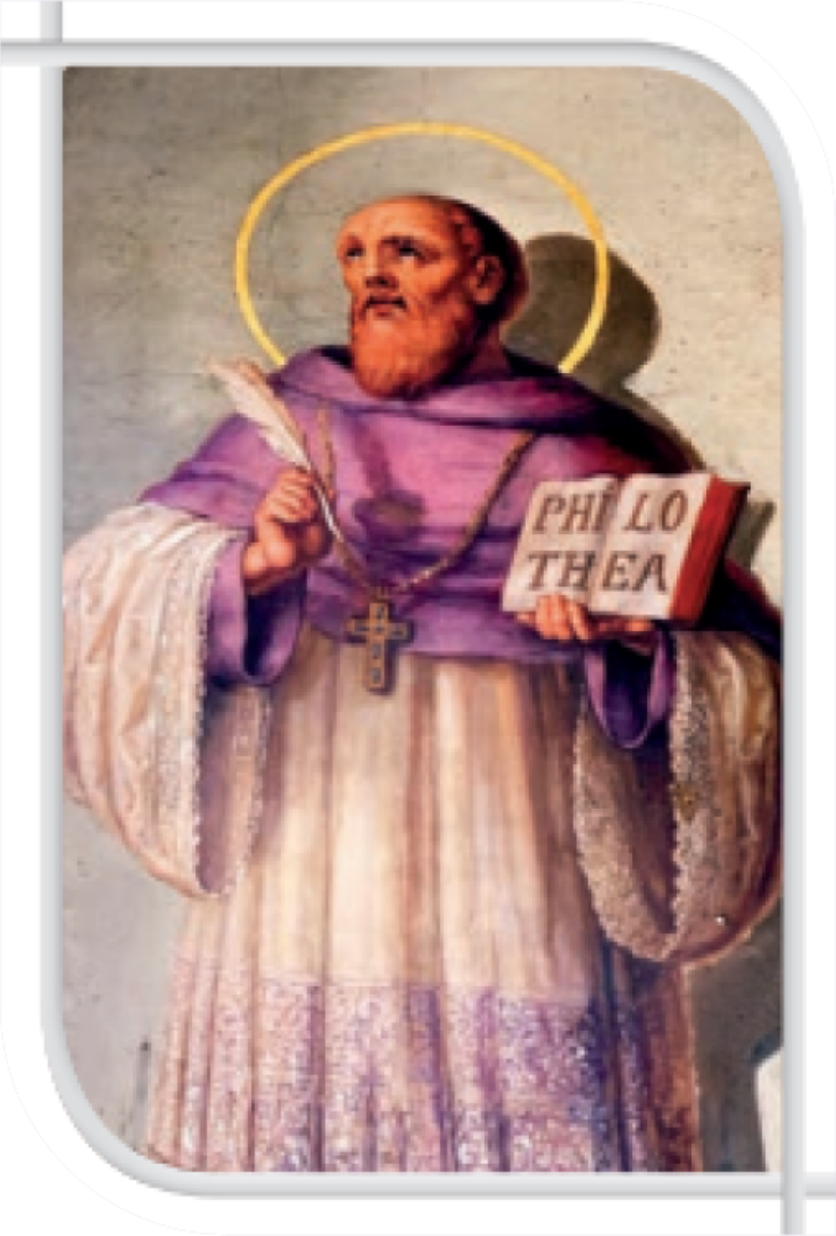
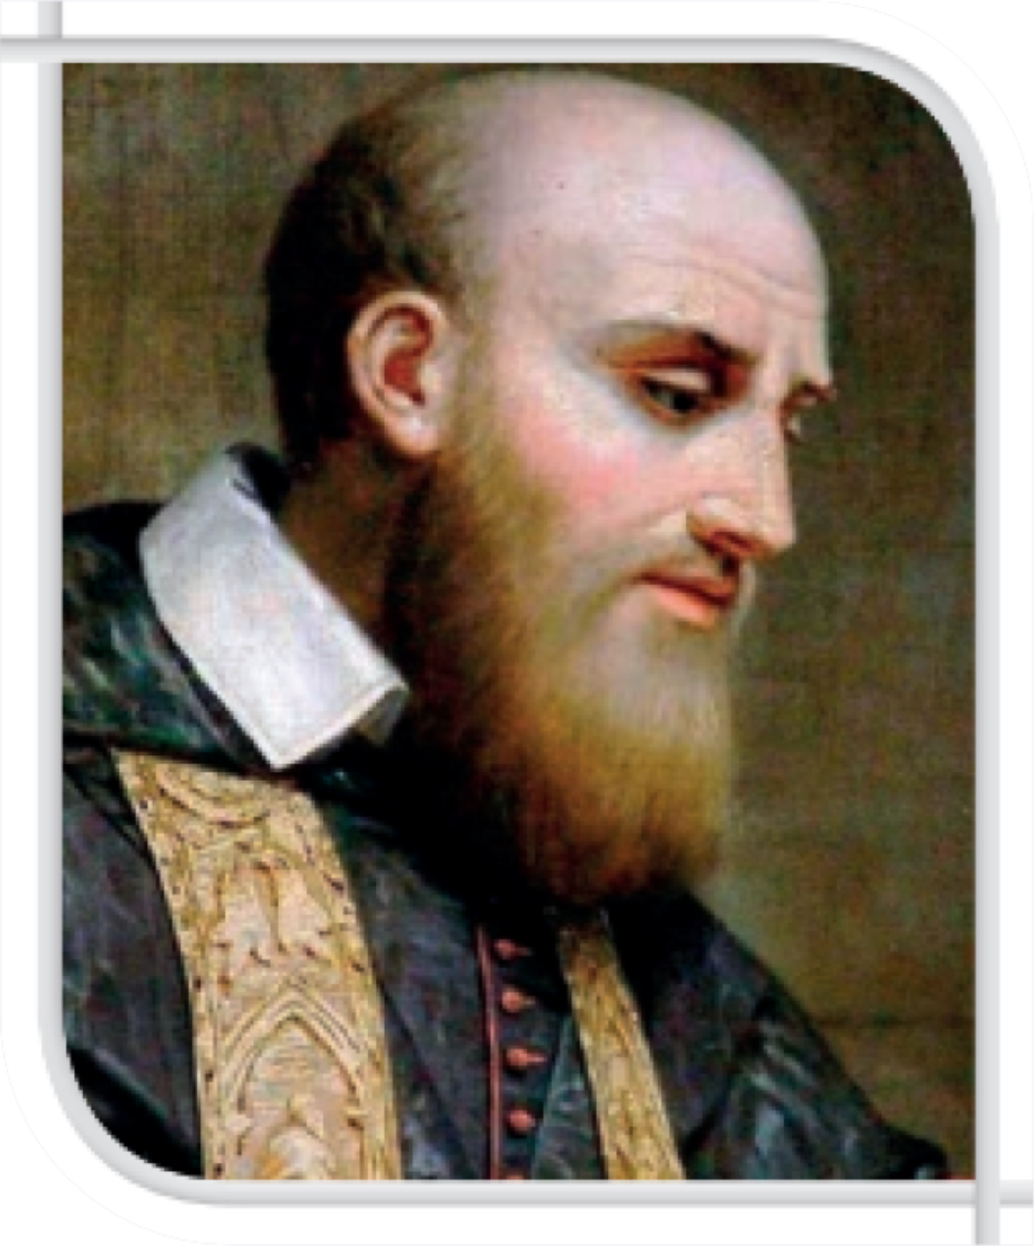
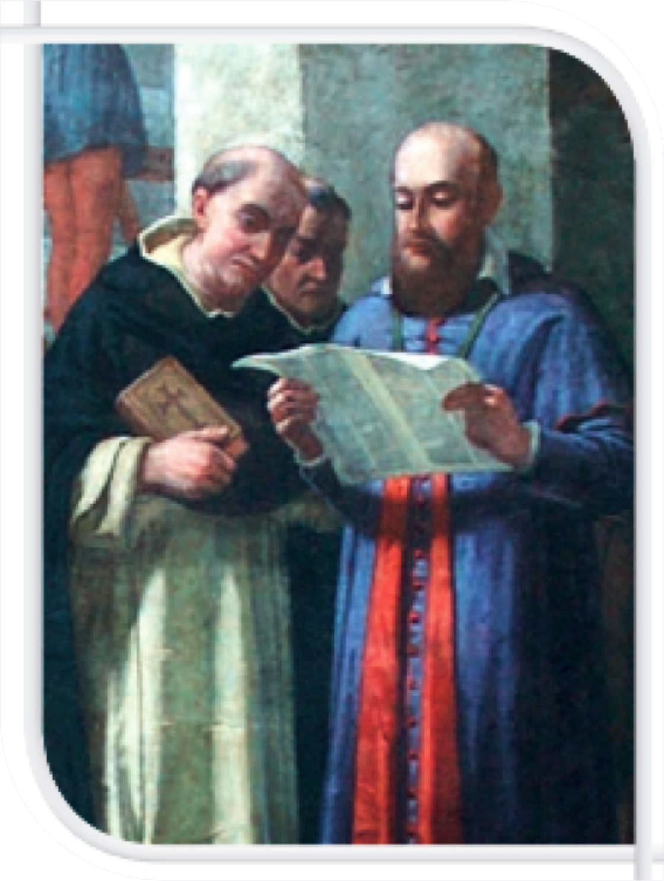
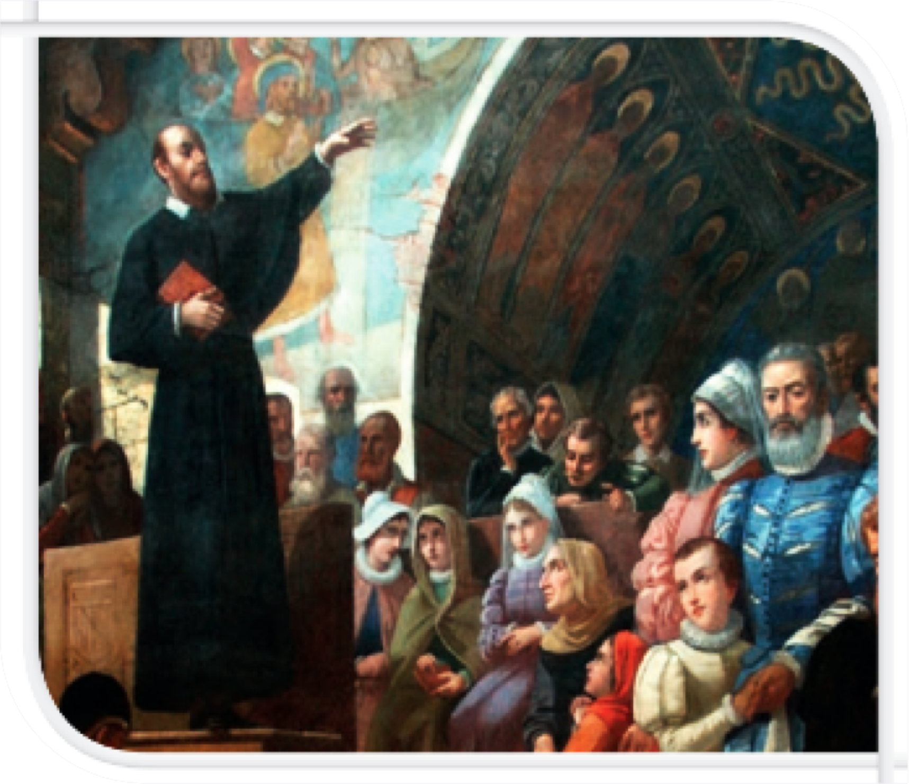
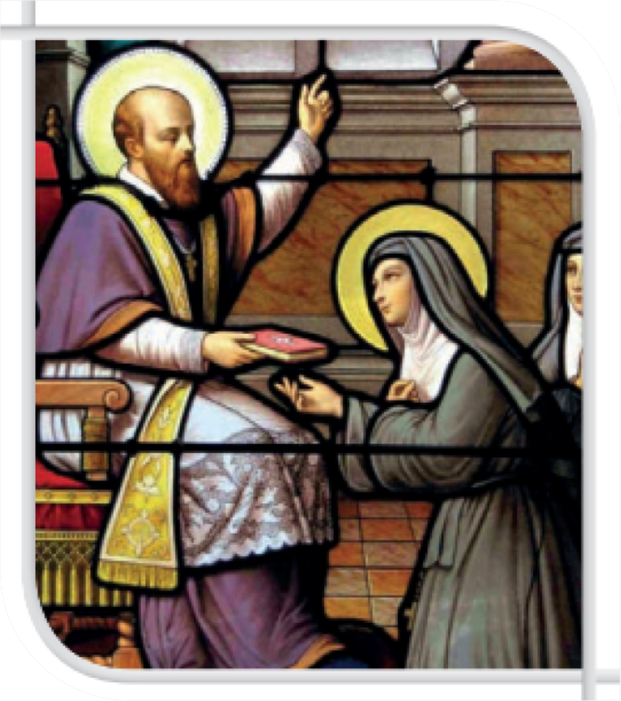
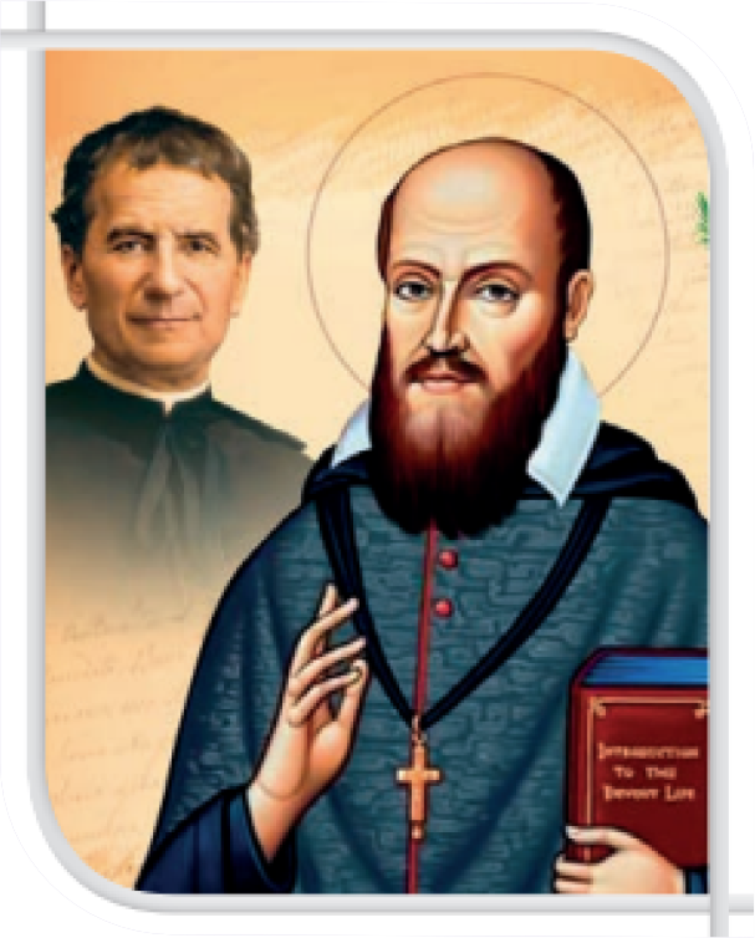
Calendario 2022
fare tutto per amore
e nulla per forza

Slide 2
Gennaio
«Bisogna fare tutto per amore
e nulla per forza» (San Francesco di Sales)
Da giovane seminarista, Giovanni Bosco prese questa risoluzione
prima della sua ordinazione sacerdotale
«La carità e la dolcezza di San Francesco di Sales
mi guidino in ogni momento»

Slide 3
FEBBRAIO
«Tristezza e malinconia
sono brutte compagne
che arrugginiscono l'anima»
(San Francesco di Sales)
L'oratorio cominciò a chiamarsi di San Francesco di Sales perché
la parte di quel nostro ministero esigendo grande calma e mansuetudine,
ci eravamo messi sotto la protezione di questo santo, affinché ci ottenesse da Dio
«la grazia di poterlo imitare nella sua straordinaria mansuetudine
e nel guadagno delle anime».

Slide 4
MARZO
«Ciò di cui abbiamo bisogno è una tazza di comprensione, un barile di amore e un oceano di pazienza»
(San Francesco di Sales)
La Strenna di quest'anno costituirà una splendida opportunità per riconoscersi e ritrovarsi nella spiritualità di San Francesco di Sales
e per apprezzare ancora di più le magnifiche caratteristiche dello spirito salesiano di Don Bosco, così come i preziosi valori della spiritualità giovanile salesiana.
Essere completamente di Dio, vivendo in pienezza
la presenza nel mondo

Slide 5
APRILE
«Si ha un bel dire,
ma il cuore parla al cuore,
e la lingua non parla che agli orecchi»
(San Francesco di Sales)
Anche nel simbolo che sceglie per la Visitazione si coglie quanto il cuore sia il segno più parlante di tutta la sua eredità umana e spirituale:
un cuore trapassato da due frecce,
l'amore di DIO e dal prossimo.
Due riflessi del suo modo di sentire il cuore di Dio e di aprire il suo cuore ai fratelli,
intimamente correlati l'uno con l'altro,
con il suo senso della Provvidenza e il suo modo di avvicinare e interagire con ogni persona, ossia la sua proverbiale dolcezza o amorevolezza.

Slide 6
MAGGIO
«Che cosa è meglio del nostro giardino:
che ci siano delle spine per aver delle rose,
oppure che non ci siano rose per non aver spine?»
(San Francesco di Sales)
L'umanesimo di Francesco,
il suo desiderio e la capacità di entrare in dialogo con tutti,
il grandissimo valore che dà all'amicizia, così importante per l'accompagnamento personale
nel modo con cui lo interpreterà Don Bosco, tutto si costruisce sulle solide fondamenta del cuore, così come Francesco lo ha vissuto.

Slide 7
GIUGNO
«I grandi progetti non si realizzano che a forza di pazienza e di perseveranza»
(San Francesco di Sales)
La dolcezza di cuore, prima che di tratto, verso il prossimo, anche quando è scostante e tutt'altro che piacevole come carattere,
è un riflesso della stessa fiducia, questa volta nei riguardi del cuore umano,
sempre aperto all'azione di Dio e sempre destinato alla pienezza della vita.
Dolcezza e amorevolezza
sono approcci missionari, volti a facilitare il più possibile in ogni circostanza e situazione
questo incontro tra grazia e libertà nel cuore di chi mi sta davanti.
Non è soltanto dunque questione di buone maniere.

Slide 8
LUGLIO
«Non c'è nessun elemento, al mondo per scadente che sia, che non sia utile a qualche cosa, ma bisogna trovare il suo uso e il suo posto»
(San Francesco di Sales)
L'Eucarestia visibile, celebrata, con grande concorso di popolo,
portata in processione dopo anni di vuoto
è il punto di arrivo di un lungo deserto,
dove è lui che vive di Eucarestia e se ne fa presenza in modo nascosto,
tra la gente prima ostile, e che lui avvicina e si fa amica
uno per uno.

Slide 9
AGOSTO
«Bisogna sbrigarsi senza agitarsi,
aver cura senza inquietudine»
(San Francesco di Sales)
La fiducia nella Provvidenza ha radici nella "santa indifferenza":
mi fido senza riserve del cuore di Dio.
Questo dispone san Francesco di Sales ad abbracciare qualunque dettaglio
che la sequenza di eventi e circostanze gli presenta davanti giorno per giorno.
Non ha “nulla da chiedere e nulla da rifiutare”
perché sa di essere in ogni caso nelle mani di Dio.

Slide 10
SETTEMBRE
«Dio non è così terribile verso coloro che ama: si accontenta di poco, perché sa bene che non abbiamo molto»
(San Francesco di Sales)
Tenendo conto che le nostre presenze salesiane sono nella maggior parte tra non cattolici,
la spiritualità eucaristica diventa profetica: dall'interno del missionario
raggiunge con grande pazienza e perseveranza coloro a cui si è mandati,
senza rinunciare all'annuncio esplicito,
ma sapendo attendere i tempi lunghi di Dio,
e non aspettando che i fedeli riempiano la chiesa,
ma mescolandosi con il gregge
dovunque e comunque esso sia.

Slide 11
OTTOBRE
«Chi conquista il cuore dell'uomo conquista tutto l'uomo» (San Francesco di Sales)
Francesco di Sales è patrono dei giornalisti.
Vale la pena di cogliere il suo carisma come comunicatore,
dove c'è uno splendido accordo tra l'amore e l'interesse per la riflessione,
la cultura, l'umanesimo nelle sue espressioni più belle,
da promuovere, incoraggiare, armonizzare
in dialogo con le persone di ogni gruppo sociale.

Slide 12
NOVEMBRE
«Una grande miseria mi sembrano gli uomini,
essi sanno molto bene ciò che è loro dovuto
e sentono così poco quello che debbono agli altri»
(San Francesco di Sales)
Una bella proposta per l'oggi della Chiesa e della Famiglia Salesiana di Don Bosco
è giustamente quella di crescere nell'arte
di accompagnare il cammino della fede
specialmente di tanti ragazzi, ragazze e giovani del mondo che non conoscono Dio,
e che allo stesso tempo hanno fame e sete di lui, spesso senza saperlo.
È molto "salesiano" sentire e credere veramente che ogni persona
ha bisogno di «un amico dell'anima»
in cui trovare consiglio, aiuto, guida e amicizia.

Slide 13
DICEMBRE
«Facciamo tre cose e avremo la pace:
avere un'intenzione pura,
fare il poco che possiamo e lasciare a Dio la cura di tutto il resto»
(San Francesco di Sales)
in una stagione come la nostra che cerca la libertà, anche con violenza e inquietudine,
non deve sfuggire l'attualità di questo grande maestro di spiritualità e di pace,
che consegna ai suoi discepoli lo "spirito di libertà’,
quella vera, al culmine di un insegnamento affascinante e completo sulla realtà dell'amore.
San Francesco di Sales è un testimone esemplare dell'umanesimo cristiano, con il suo stile familiare,
con parabole che hanno talora il colpo d'ala della poesia,
ricorda che l'uomo porta critta nel profondo di sé la nostalgia di Dio
e che solo in Lui trova la vera gioia
e la sua realizzazione più piena.

